Slide 1
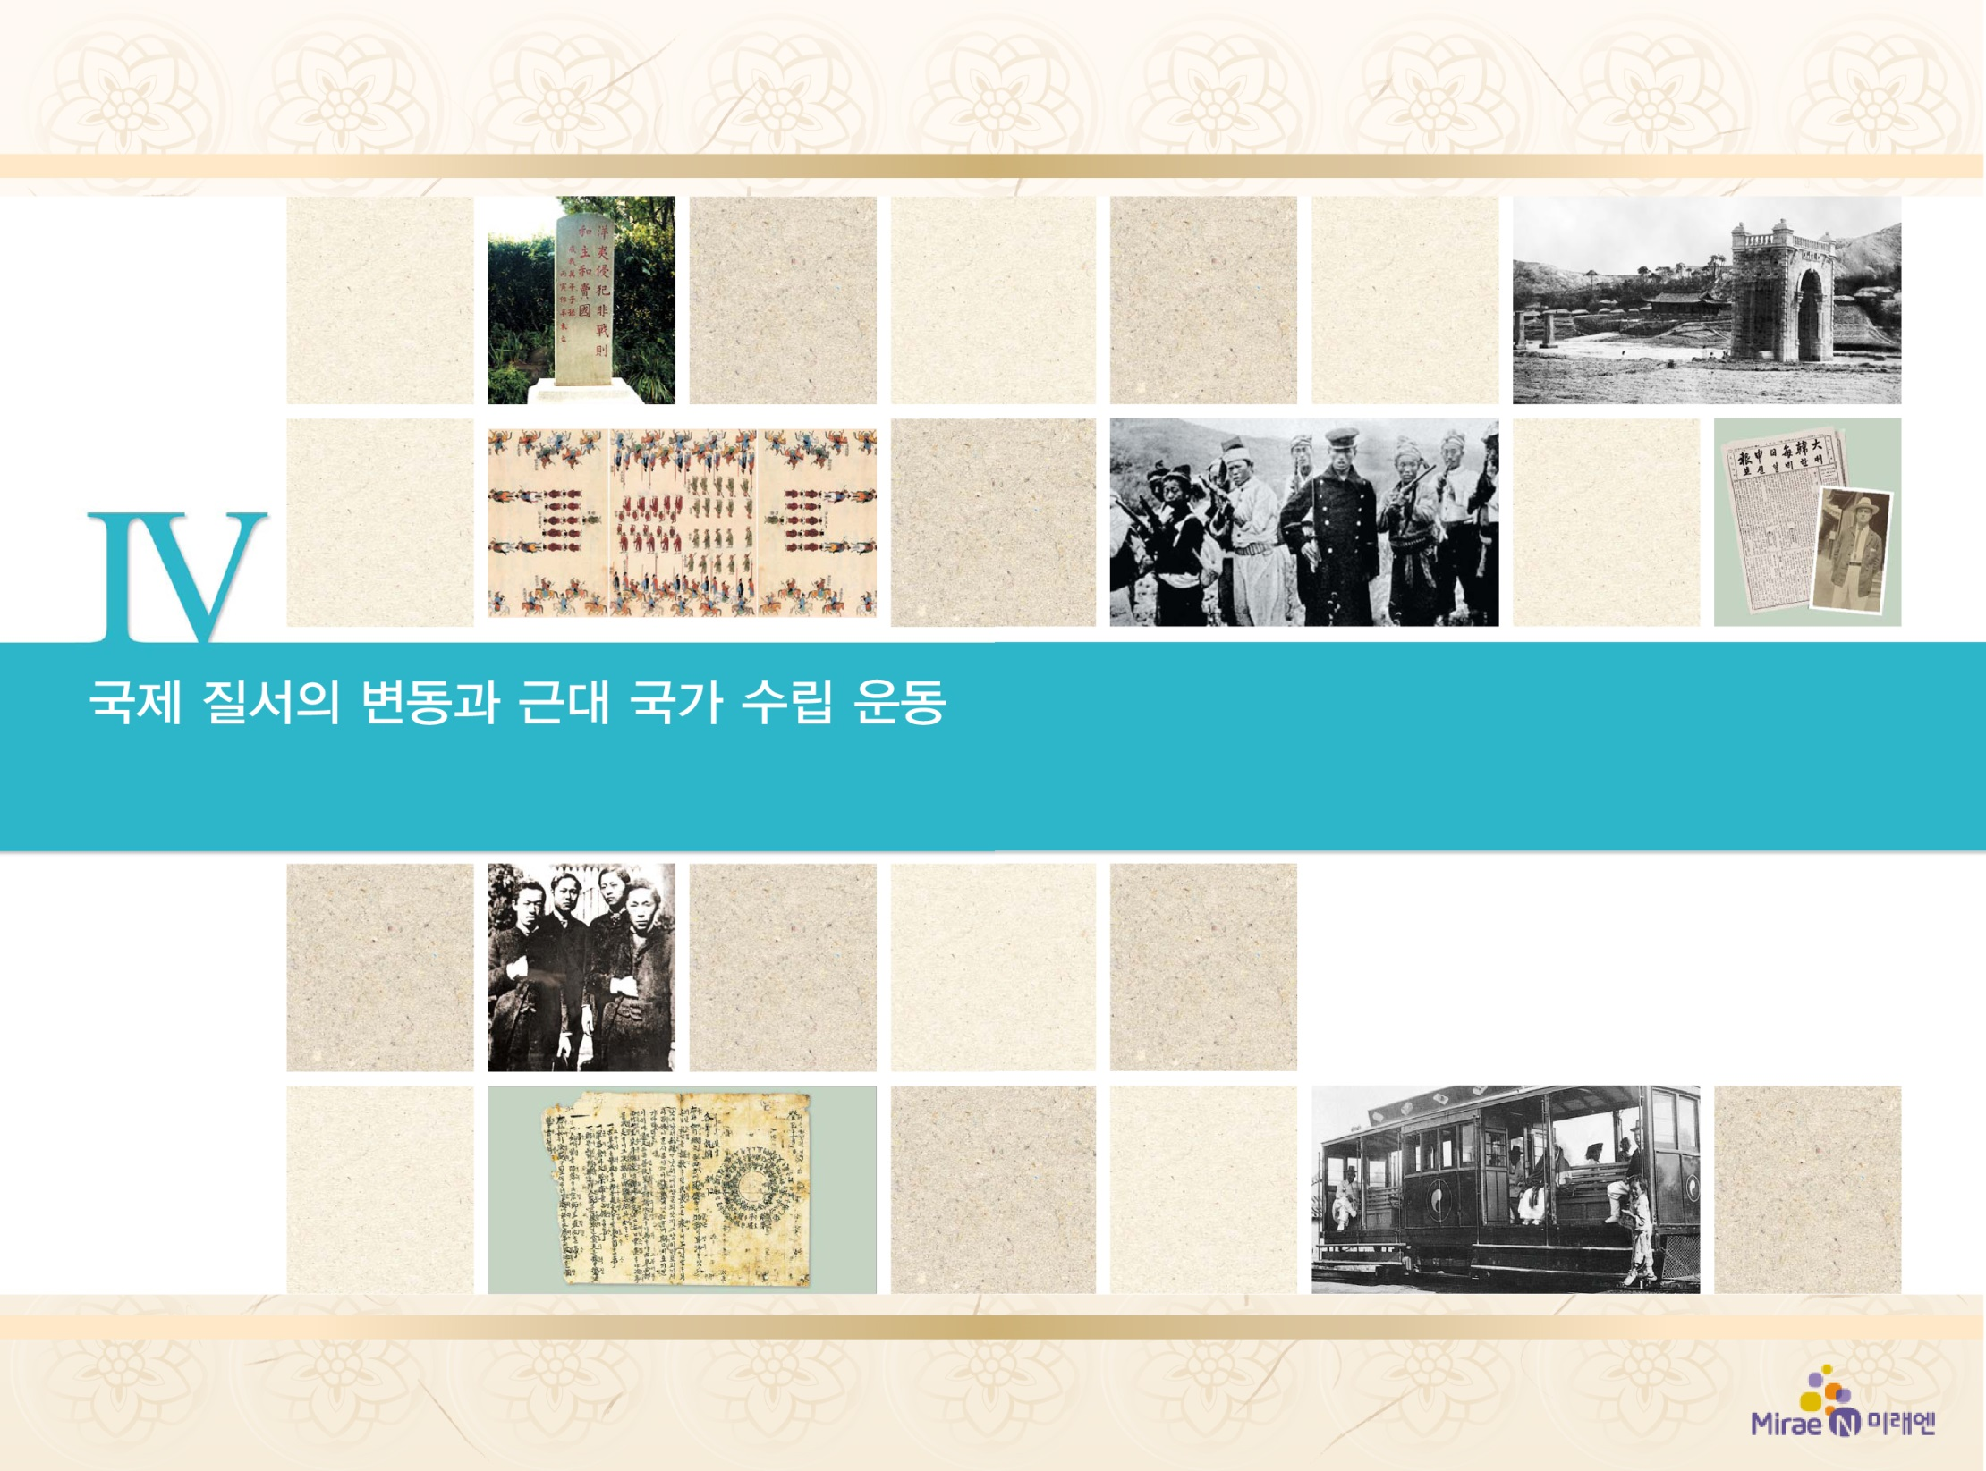
3. 구국 운동과 근대 국가 수립 운동의 전개
갑오개혁
3

Slide 2



정부가 갑오개혁을 추진하게 된
배경을 국내외 정세와 연관 지어
파악할 수 있다.
갑오개혁의 주요 내용을 파악하고, 그 의의와 한계를 설명할 수 있다.

Slide 3

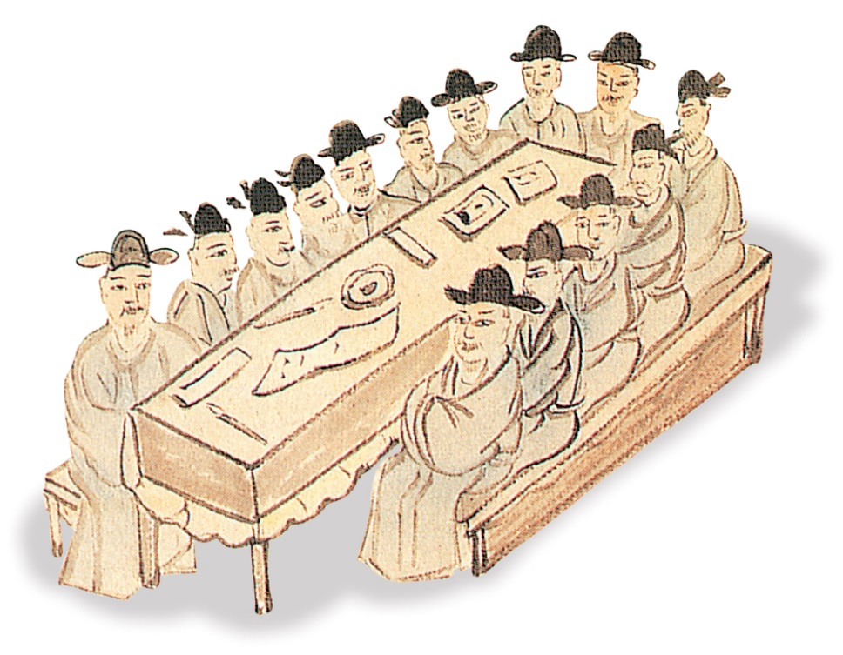
3. 구국 운동과 근대 국가 수립 운동의 전개
갑오개혁
(198쪽)
3
우리 정부는 왕명을 받들어 교정청을 설치하고 당상관 15명을 두어 먼저 폐정 몇 가지를 개혁 했는데, 모두 동학당이 사정을 하소연한 일이었다. 자주적 개혁을 추진함으로써 일본인들의 요구와 끼어듦을 막고자 하였다.
- 김윤식, “속음청사” -
▲군국기무처 회의 모습

Slide 4

3. 구국 운동과 근대 국가 수립 운동의 전개
갑오개혁
(198쪽)
3
1. 제1차 갑오개혁
① 배경: 일본의 경복궁 침략, 청·일 전쟁 도발 → 내정
개혁 강요
② 특징: 김홍집 내각 성립, 군국기무처가 개혁 주도
→ 갑신정변의 정강, 동학 농민군의 요구 반영
③ 주요 내용
• 정치: 개국 연호 사용, 왕실과 정부 분리(국왕의 전제권
제한), 6조 → 8아문, 과거제 폐지, 경찰 제도 실시(경무청)
• 경제: 재정 일원화, 은본위제, 조세 금납제, 도량형 통일
• 사회: 신분 제도 폐지, 조혼 금지, 과부 개가 허용,
고문과 연좌법 폐지

Slide 5

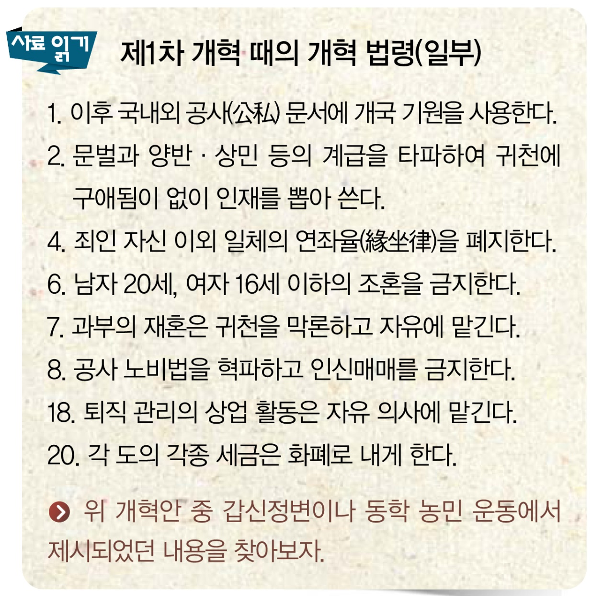
3. 구국 운동과 근대 국가 수립 운동의 전개
갑오개혁
(198쪽)
3

Slide 6
3. 구국 운동과 근대 국가 수립 운동의 전개
갑오개혁
(198쪽)
3
▶ 위 개혁안 중 갑신정변이나 동학 농민 운동에서 제시
되었던 내용을 찾아보자.
[답] [1조] 갑신정변 → 개국 연호 사용(청과 종속적 관계
청산을 의미하므로 간접적 관련 있음)
[2조, 8조] - • 갑신정변 → 문벌 폐지, 인민 평등권
확립(신분제 폐지)과 관련됨
• 동학 농민 운동 → 신분제 폐지와 관련된 내용
[7조] 동학 농민 운동 → 동학 농민군의 요구가 그대로
반영된 내용

Slide 7
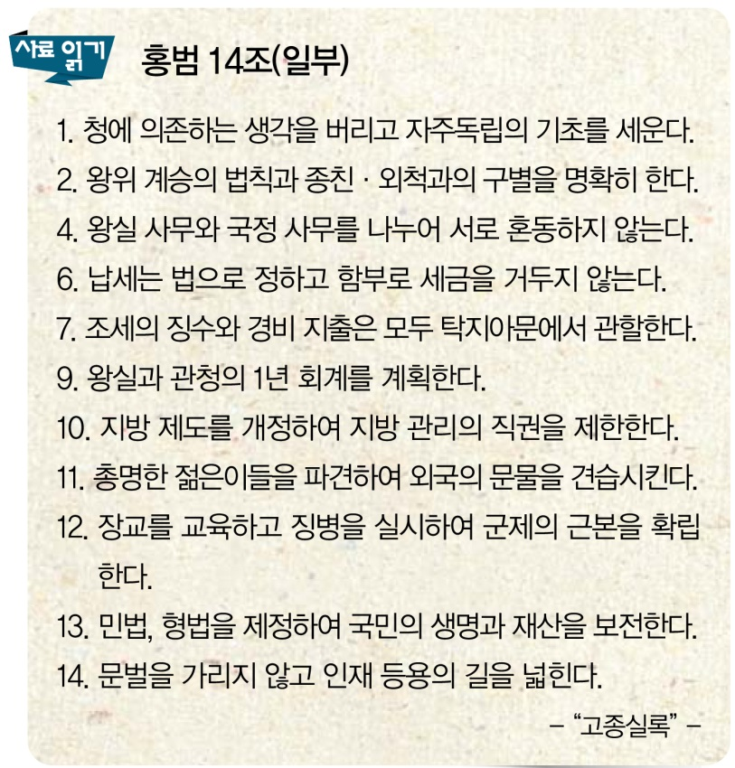
3. 구국 운동과 근대 국가 수립 운동의 전개
갑오개혁
(199쪽)
3
2. 제2차 갑오개혁
① 배경: 청·일 전쟁에서 승세를 잡은
일본의 내정 간섭 본격화
② 특징: 군국기무처 폐지, 박영효가
개혁 주도 → 개혁의 자주성 수호
노력
③ 홍범 14조 반포: 청과의 종속 관계
청산, 8도 → 23부, 지방관 권한
축소, 사법권 독립(재판소 설치),
근대적 교육 제도 마련

Slide 8
3. 구국 운동과 근대 국가 수립 운동의 전개
갑오개혁
(199쪽)
3
3. 개혁의 중단과 을미사변
① 배경: 시모노세키 조약(일본에 랴오둥 반도 할양)
→ 삼국 간섭(러, 프, 독)
② 개혁 중단: 고종의 친러 정책 → 박영효 실각
③ 을미사변: 일본이 친러 정책을 주도하는 명성 황후 살해
4. 제3차 갑오개혁(을미개혁)
① 배경: 을미사변 이후 일본의 노골적 내정 간섭
② 특징: 유길준 등의 주도로 급진적 개혁 추진

Slide 9
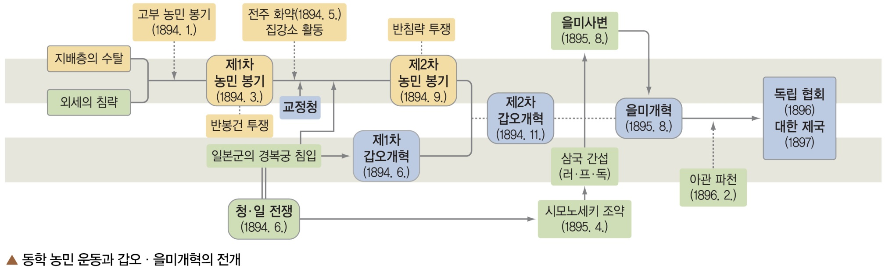
3. 구국 운동과 근대 국가 수립 운동의 전개
갑오개혁
(199쪽)
3
③ 주요 내용: 태양력 사용, 건양 연호, 단발령, 종두법 실시,
소학교 설립, 우편 사무 실시
④ 결과: 을미의병(을미사변과 단발령을 계기로 봉기)과 아관
파천으로 중단

Slide 10
3. 구국 운동과 근대 국가 수립 운동의 전개
갑오개혁
(200쪽)
3
5. 갑오·을미개혁의 의의와 한계
① 의의: 개화파와 동학 농민군의 의지가 반영된 근대적 개혁
• 차별적 신분 제도 철폐 → 평등 사회의 기틀 마련
• 내각 중심의 정치 실시 → 전제 군주제 극복 시도
② 한계: 일본의 무력에 의존, 민중의 지지를 얻지 못함,
국방력 강화·상공업 진흥에 소홀

Slide 11
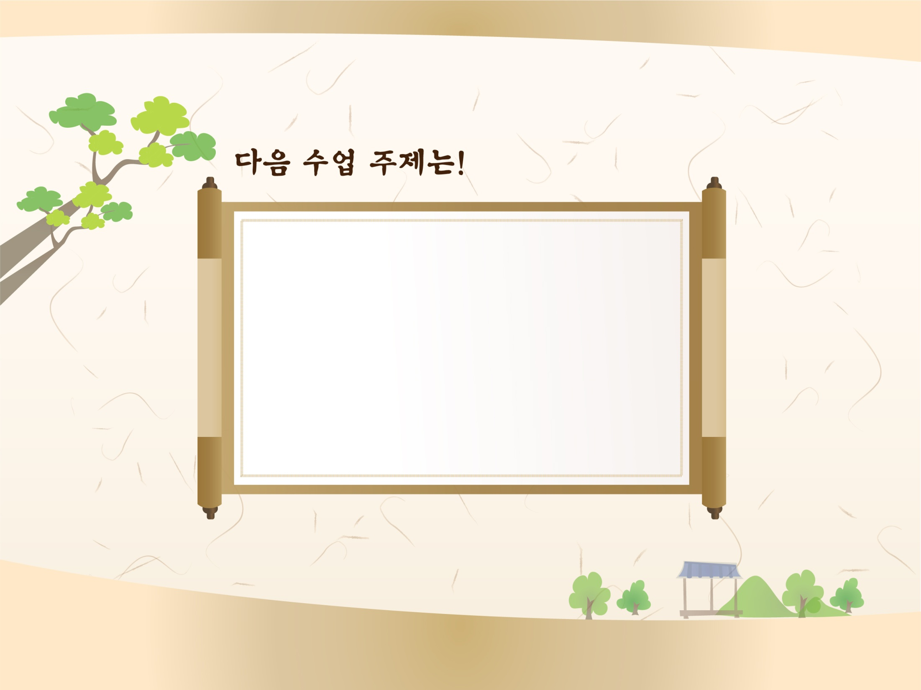
독립 협회와 만민
공동회
입니다.
4

